Slide 1

CAPÍTULO 13
Parte V — Responsabilidade e Prática
Explicabilidade, ética e limitações
Confiar com os olhos abertos
AutoML: Teoria e Prática · Araken de Medeiros Santos
Notes:
Tema sensível. Lembre que os dados do capítulo são simulados, para podermos conhecer a verdade.

Slide 2
O que você vai aprender
Distinguir modelo interpretável e explicação pós-hoc
Calcular importância por permutação e valores SHAP
1
2
Medir taxa de seleção e igualdade de oportunidade
Entender por que remover o atributo sensível não basta
3
4
Estimar o custo de uma busca
Reconhecer os limites do AutoML e usar um checklist ético
5
6
Notes:
Seis objetivos.

Slide 3
Roteiro da aula
13.1
Três perguntas antes de confiar
13.2
Explicabilidade
13.3
Justiça e vieses
13.4
Custo da busca
13.5–13.7
Limites, checklist e boas práticas
Notes:
Mapa.

Slide 4
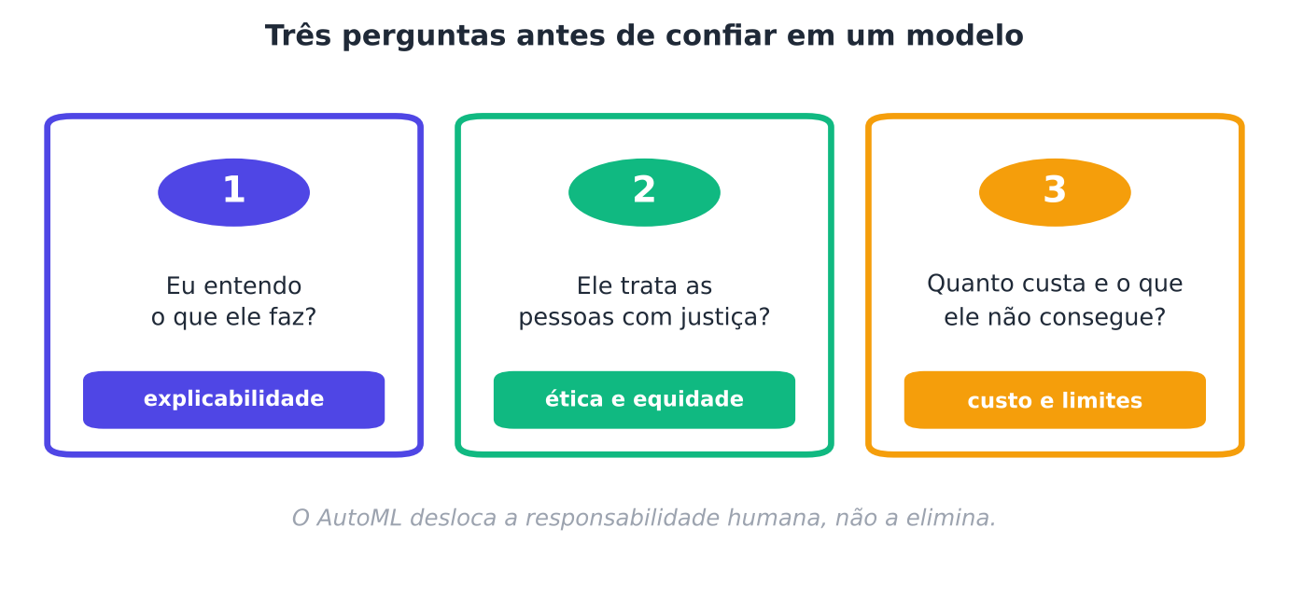
Três perguntas antes de confiar
Entendo? É justo? Quanto custa e o que não faz?
Notes:
O AutoML desloca a responsabilidade humana; não a elimina.

Slide 5

O piloto automático
ANALOGIA
O comandante precisa saber o que o piloto automático faz, quando ele falha e quando assumir o controle.
Em termos técnicos: AutoML é um piloto automático para modelos: automatiza a busca, não a responsabilidade.
Notes:
Abre o capítulo.

Slide 6
Interpretável perde? Nem sempre
SAÍDA REAL (executada na elaboração do livro)
Regressão logística (interpretável) acurácia = 0.981 (desvio 0.020)
Boosting (caixa-preta) acurácia = 0.968 (desvio 0.022)
No empate técnico, escolha o modelo simples
Notes:
Rudin (2019): em decisões de alto risco, prefira modelos interpretáveis. Breast Cancer, validação cruzada de 10 partes.

Slide 7
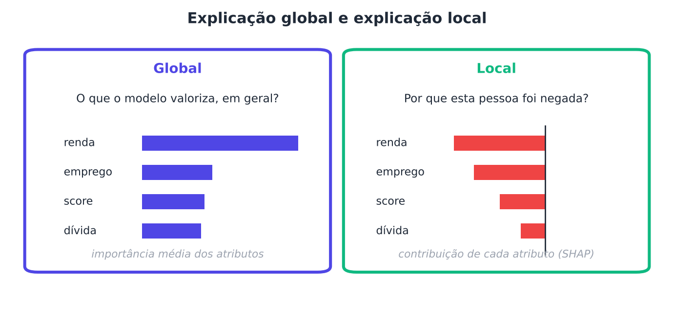
Explicação global e local
O que o modelo valoriza × por que decidiu isto
Notes:
Global: importância média dos atributos. Local: contribuição de cada atributo em uma decisão.

Slide 8

Dividir a conta do restaurante
ANALOGIA
Como dividir de forma justa um jantar com pratos compartilhados? Calculando a contribuição média de cada pessoa em todas as ordens possíveis.
Em termos técnicos: SHAP (Lundberg e Lee, 2017) divide a diferença entre a previsão e a média entre os atributos, com base nos valores de Shapley.
Notes:
LIME (Ribeiro et al., 2016) é a outra ferramenta comum: ajusta um modelo simples ao redor de uma decisão.

Slide 9
Crédito simulado: o viés está nos dados
SAÍDA REAL (executada na elaboração do livro)
Taxa de aprovação NOS DADOS HISTÓRICOS : grupo 0 = 0.51 | grupo 1 = 0.29
Taxa de bons pagadores (verdade, só aqui): grupo 0 = 0.51 | grupo 1 = 0.49
Mesma proporção de bons pagadores; aprovação bem menor para o grupo 1
Notes:
Os dados são simulados: sabemos a 'verdade', o que no mundo real nunca sabemos.

Slide 10
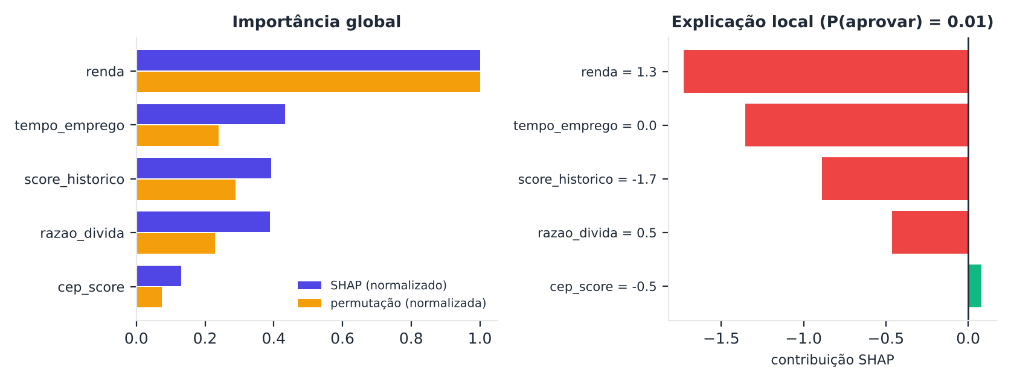
Importância por permutação e SHAP
A renda domina; explicar não é justificar
Notes:
A renda do grupo 1 é menor por razões estruturais: usar a renda é, em parte, usar o grupo.

Slide 11

De onde vem o viés?
Histórico: decisões injustas do passado
Representação: grupo pouco presente nos dados
Medição: variável que retrata mal o que importa
Feedback: o modelo altera os dados futuros
O algoritmo raramente é a origem; os dados são
Notes:
Mehrabi et al. (2021). O AutoML otimiza a métrica dada, inclusive reproduzindo o viés.

Slide 12
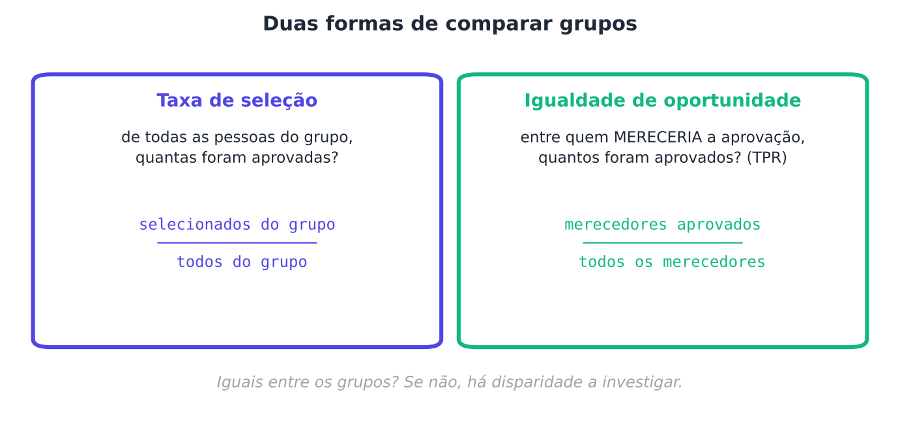
Duas formas de comparar grupos
Taxa de seleção e igualdade de oportunidade
Notes:
TPR: entre quem mereceria a aprovação, quantos foram aprovados (Hardt et al., 2016).

Slide 13
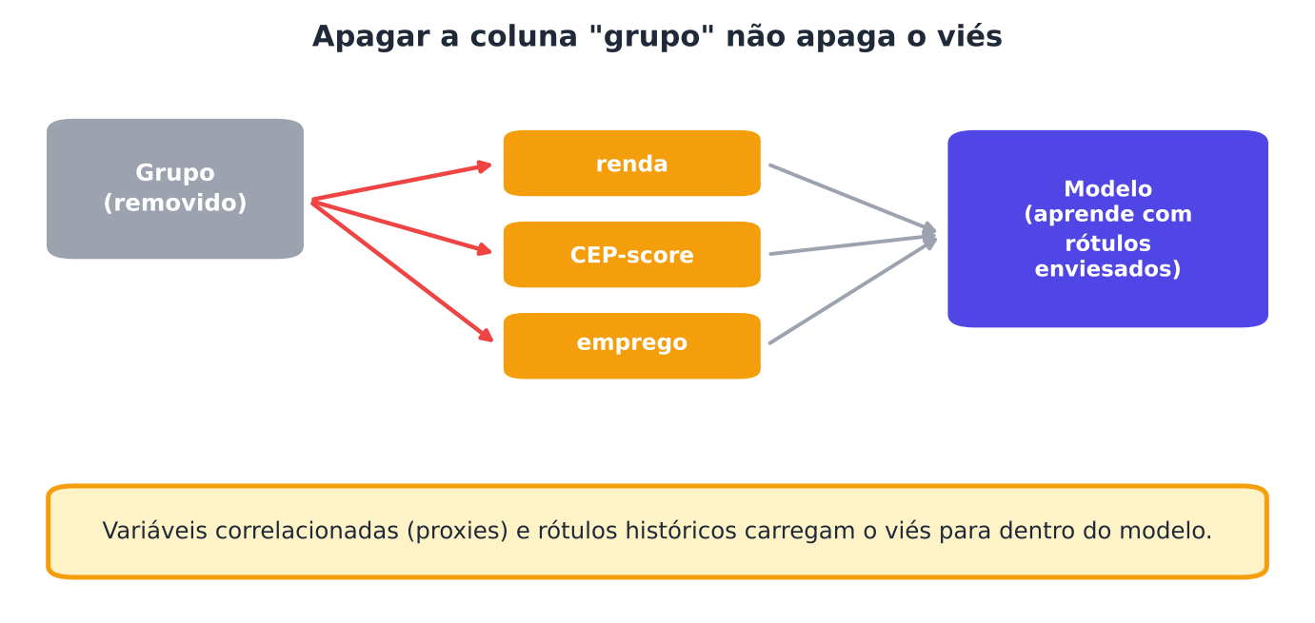
Apagar a coluna 'grupo' não apaga o viés
Variáveis proxy e rótulos históricos carregam o viés
Notes:
Renda e CEP-score reconstroem o grupo.

Slide 14
Com e sem o CEP-score
SAÍDA REAL (executada na elaboração do livro)
versão seleção g0 seleção g1 | TPR real g0 TPR real g1
com CEP 0.478 0.378 | 0.814 0.670
sem CEP 0.480 0.394 | 0.831 0.692
Retirar o proxy não resolveu: o grupo 1 segue sendo aprovado menos
Notes:
TPR real: entre quem de fato pagaria.

Slide 15
Mitigação: limiar por grupo
SAÍDA REAL (executada na elaboração do livro)
limiar único (0,5) acc hist=0.818 | acc verdade=0.847 | seleção 0.49/0.37 | TPR 0.84/0.67
limiares por grupo acc hist=0.801 | acc verdade=0.858 | seleção 0.49/0.49 | TPR 0.84/0.81
O TPR real do grupo 1 sobe de 0,67 para 0,81; a acurácia contra a verdade também
Notes:
Resultado de simulação. Em dados reais a verdade é desconhecida, definições de justiça podem conflitar e a escolha do critério é decisão humana, social e às vezes legal.

Slide 16
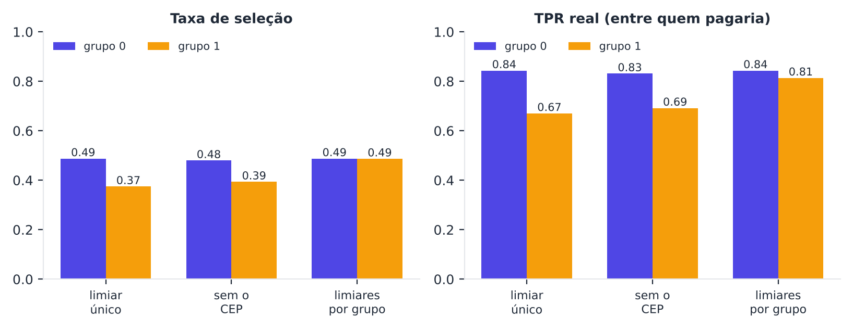
Seleção e TPR por grupo
Limiares ajustados reduzem a disparidade
Notes:
Não conclua que o ajuste 'resolve o viés'.

Slide 17
O custo da busca: conte os treinos
SAÍDA REAL (executada na elaboração do livro)
estratégia treinos horas*
Grade 5x5x5 com validação cruzada de 5 625 20.8
Aleatória: 60 sorteios, validação cruzada de 5 300 10.0
Bayesiana (TPE): 60 tentativas, CV de 5 300 10.0
Aleatória: 60 sorteios, holdout 60 2.0
Halving/Hyperband: ~30 treinos equivalentes 30 1.0
* supondo 2 minutos por treino
Strubell et al. (2019) e Schwartz et al. (2020): relate o custo
Notes:
IA verde: eficiência como critério.

Slide 18
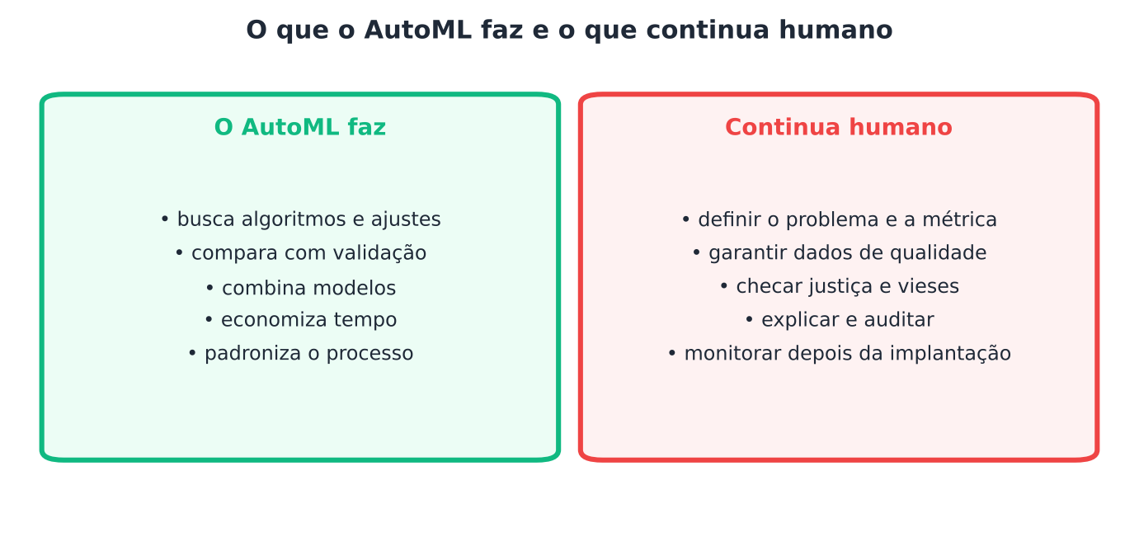
O que o AutoML faz e o que continua humano
Problema, dados, justiça e explicação continuam conosco
Notes:
Limites: não define o problema, não corrige dados ruins, não há almoço grátis (Wolpert, 1996), otimiza a validação, não prevê mudanças do mundo, tem custo, pode esconder decisões.

Slide 19
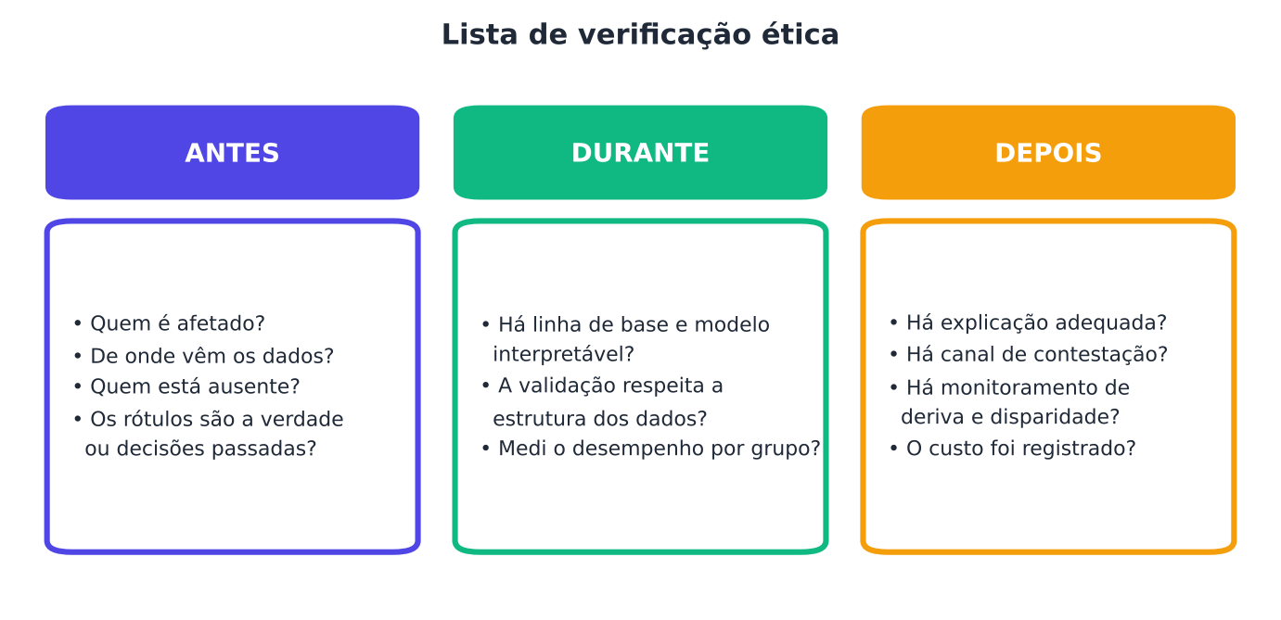
Lista de verificação ética
Antes, durante e depois
Notes:
Imprima e use em projetos reais.

Slide 20
Quiz-relâmpago
Por que retirar o atributo 'grupo' não elimina o viés?
Porque o modelo adivinha o futuro
Porque variáveis proxy e rótulos enviesados carregam a informação
A
B
Porque o grupo é aleatório
Porque o teste é pequeno
C
D
Notes:
RESPOSTA: B. Renda e CEP reconstroem o grupo; os rótulos já são enviesados. (Dê 30 segundos para a turma pensar antes de revelar.)

Slide 21
Quiz-relâmpago
O que 'explicar não é justificar' quer dizer?
Explicações são sempre falsas
A explicação mostra como o modelo decidiu, não se a decisão é justa
A
B
SHAP é proibido
Modelos simples não precisam de explicação
C
D
Notes:
RESPOSTA: B. Um modelo enviesado pode ser perfeitamente explicável. (Dê 30 segundos para a turma pensar antes de revelar.)

Slide 22

Para levar na mochila
Em alto risco, prefira o interpretável; no empate, o simples
Global × local; permutação, SHAP, LIME
Viés entra pelos dados
Meça por grupo: seleção e TPR
Proxies: remover a coluna não remove o viés
Conte os treinos e relate o custo
Notes:
Repasse.

Slide 23
Mão na massa
Quem importa? Permutação: logística × boosting
EX 1
Disparidade por grupo Seleção e TPR real
EX 2
Detectando proxies AUC para prever o grupo
EX 3
Igualdade com rótulos disponíveis E se o rótulo é enviesado?
EX 4
Auditoria ética FLAML, grupos e relatório
PROJETO
Notes:
Soluções nos Apêndices D e E.

Slide 24

Um bom modelo explica, respeita as pessoas e conhece seus limites
A seguir: Capítulo 14: MLOps, implantação e projeto integrador
Notes:
Último capítulo.

